Slide 1

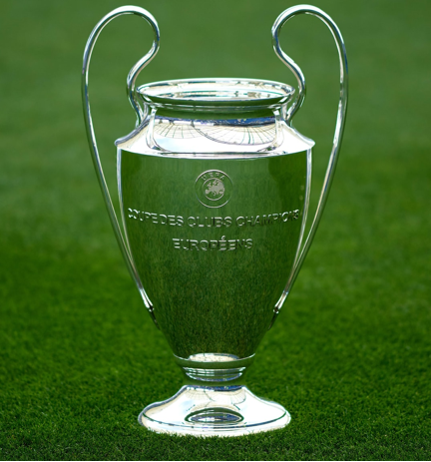
IFK Luleå P08
Välkommen till säsongen 2023

Slide 2
Agenda
#modernfotboll
Intro
  Presentation
  Varför är vi här?
  Truppen
Säsongen 2023
  Träningar
  Matcher
  Cuper
Nyheter 2023
Hur vill vi har det?
  Grupparbete

Slide 3
Varför är vi här?
#modernfotboll
Dags att träna på riktigt!
Vilka är med?
Hur gör vi det tillsammans?

Slide 4


Nya regler
Ni gör själva anmälan till träning
Om frånvarande anges orsak
Sen avanmälan görs via WhatsApp
Ni som inte är medlemmar i den fixar det med Pelle efter mötet

Slide 5
Truppen 2023
Adam Sundström |  | Elvis Bllaca |  | Leo Steinsen
Adam Tekiel |  | Fabian Björn |  | Leon Majanen
Alex Bogren |  | Gustav Sjöholm |  | Lukas Burman
Antonio Monroy |  | Harry Nordlund |  | Malte Barsk
Arwin Ronasi |  | Hugo Larsson |  | Noah Haugo
Axel Ström |  | Hugo Nordberg |  | Robin Lilja
Colin Norrbin |  | Jacob Loktu Philips |  | Svante Molnberg
Daniel Czerwinski |  | Kaled Abu Habel
Ville Jonsson
NYA
Eddie
Muhammed
Oliver

Slide 6
Ledare
#modernfotboll
Patrik Larsson
Per Norrbin
Magnus Barsk
Carina Sondell
+ Familjegrupp

Slide 7
Träningar 2023
#modernfotboll
Mars
  2-3 plantider/vecka
  + Matcher
Från April
  Minst 3 plantider/vecka
  + Matcher
Sommaruppehåll efter Gothia cup

Slide 8
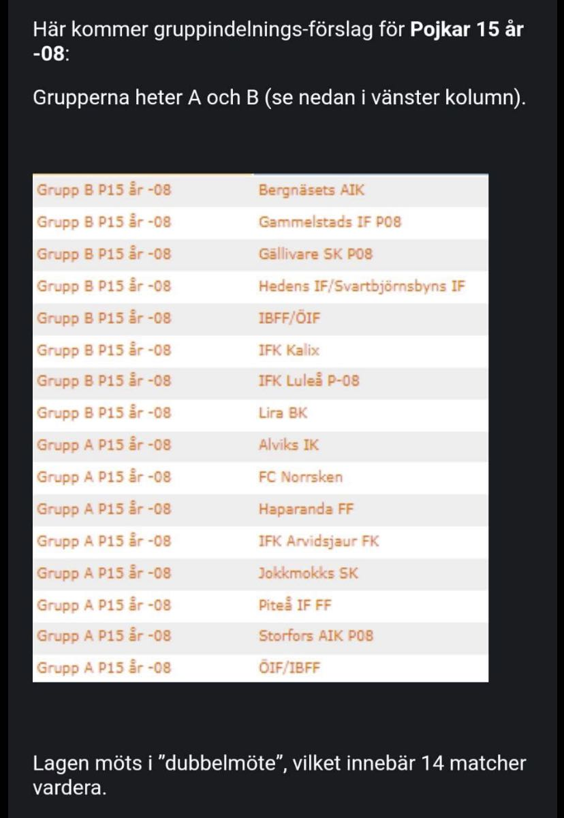
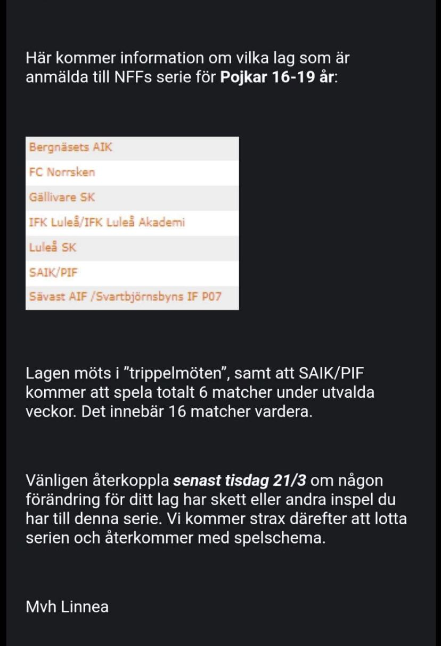
Serier 2023
#modernfotboll
2 serier

Slide 9
Cuper 2023
#modernfotboll
Intersport cup 14 - 16/4
PSG 31/6 - 2/7
Gothia cup 15 - 23/7
Gif-cup 11 -13/8
NET-cup September

Slide 10

Vilka är vi?
#modernfotboll
Extremt hårt arbetande lag med stor trygghet i vår attityd och försvarsspel
Stort självförtroende på oss själva, vi kan, vi ska, pressa och störa motståndare samt vinna matcher med stor bolltrygghet
Vi ska vara bäst i det vi själva kan styra över
  Träningsmiljö, förberedelse, komma i tid, attityd, positivt förhållningssätt, löpmeter, teoretiskt, vi hjälper varandra i alla lägen, i möten med andra människor
#Tillsammans

Slide 11
Grupparbete
Hur gör vi det tillsammans

Slide 12
IFK Luleå Akademi – Lojalitet
#modernfotboll
”I ett lag är jag del av något större än mig själv”
#Tillsammans

Slide 13
Önskemål IFK Luleå Akademi 2023
#modernfotboll
Inför träning och match
Optimera våra förutsättningar för en maxprestation på träning och match
  - Kost, sömn, vila, belastning
Vid eventuell frånvaro från träning, besked till tränare senast 12.00 aktuell dag

Slide 14
Önskemål IFK Luleå Akademi 2023
#modernfotboll
Under träning och match
Vi hälsar på varandra när vi kommer till träning och match
  - Vid match tar vi i hand med samtliga spelare och ledare
Vi firar mål tillsammans och ordentligt!
Kom i god tid så tid finns för att förbereda all utrustning inkl tejp osv
Alla spelare ska bära benskydd på träning och match
Före träning så skjuter vi inte på mål eller genomför längre passningar
Alltid löparskor med till träningar
Alltid närvara vid träning och match, även vid skada
Vid match ansvarar lagkapten för att det finns en högtalare för musik
Avbytarna värmer med jämna mellanrum under match, ass tränare ger besked
I halvtid är alla inne i omklädningsrummet om inte annan information har gått fram
Vi inleder varje halvtid med att lagkaptenen berättar sin upplevelse av matchen
Vi värmer upp några minuter direkt vi kommer ut efter halvtid

Slide 15
Önskemål IFK Luleå Akademi 2023
#modernfotboll
Efter träning och match
Vid match alltid duscha på arenan
Direkt efter träning och match påbörjas förberedelse inför nästa aktivitet
  - Kost, sömn
Reflektera över er egen träning och match, finns det möjlighet till video, se matchen

Slide 16
Önskemål IFK Luleå Akademi 2023
#modernfotboll
Ambassdörskap
Vi #tillsammans är viktiga för vandra och föreningen, vi bär IFK-kläder så ofta vi kan, och vi bär dem med glädje och stolthet
Vi pratar positivt om varandra, spelare, tränare, förening
Vid samtal med media gäller punkten ovan extra mycket, vi gör det #tillsammans
Hjälpa till föreningen att marknadsföra matcher, camper och andra event
”Tillsammans” skapar vi en miljö där vi får utvecklas som individ

Slide 17
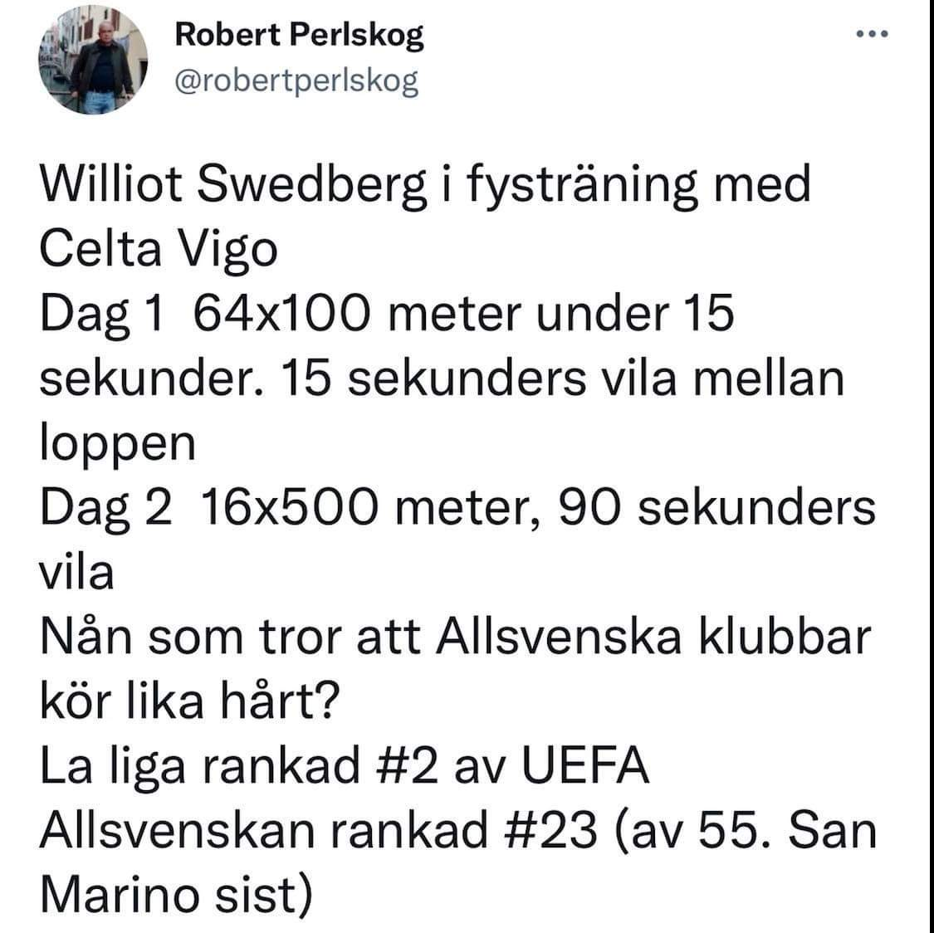
Målsättning 2023
#modernfotboll
Är vi modiga nog att utmana oss själva, att våga tänka större, våga drömma större?

